Slide 1
Semantisatieverhaal AA:
Wie van jullie weten wat ‘Geheimen van de verboden Spinjitzu’ is of ‘Kasteel van de verlaten keizer’ (een soort koning). Nou… weten jullie het? Ik zal het laten zien: (extra klik). Momenteel is dit speelgoed (vooral) bij jongens heel populair, zo noemen we iets wat veel mensen leuk vinden. Met deze ninja-helden kunnen ze de spannendste avonturen bedenken. En meisjes natuurlijk ook! De LEGO van nu is heel anders dan de LEGO van vroeger. Oorspronkelijk, in het begin, maakte de fabriek alleen maar houten blokjes. Tegenwoordig, nu, in deze tijd, maken ze blokjes van plastic. Maar ook treinen, auto’s en poppetjes van superhelden en nog veel meer. Iedereen kent LEGO en iedereen heeft er ook wel eens zijn fantasie bij gebruikt en er iets bijzonders van gevormd, gemaakt. En er daarna natuurlijk mee gespeeld. Het maakt dan ook niet uit of je een uitbundig (heel vrolijk en druk) kind bent of juist heel ingetogen. Óf dat je volwassen bent. Want er zijn ook veel volwassen mannen en vrouwen gek op LEGO Technics of LEGO Flowers. En zij hoeven echt niet anoniem te blijven, niet zonder hun naam te zeggen. Want het is zeker niet iets om je voor te schamen! Nee, je moet er juist trots op zijn!
Wie van jullie speelt ook zo graag met LEGO?
AA
Notes:
Woordenoverzicht:
populair: iets wat veel mensen leuk vinden
oorspronkelijk: in het begin
anoniem: zonder je naam te zeggen
vormen: maken
de keizer: een soort koning
tegenwoordig: nu, in deze tijd
uitbundig: heel vrolijk en druk

Slide 2
Gerarda Das
Marjan ter Harmsel
Mandy Routledge
Francis Vrielink
Week 7 – 11 februari 2025
Niveau AA

Slide 3
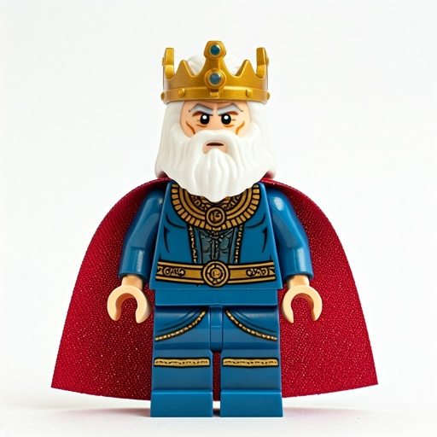
de keizer

Slide 4
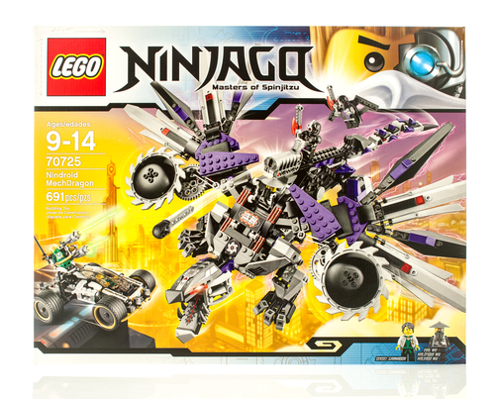

Slide 5
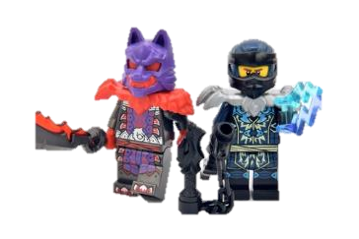
populair
1

Slide 6
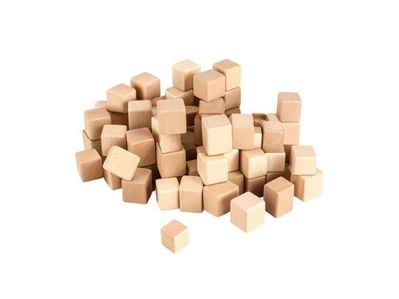
oorspronkelijk

Slide 7
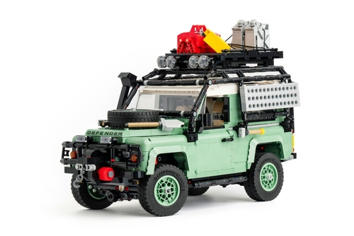
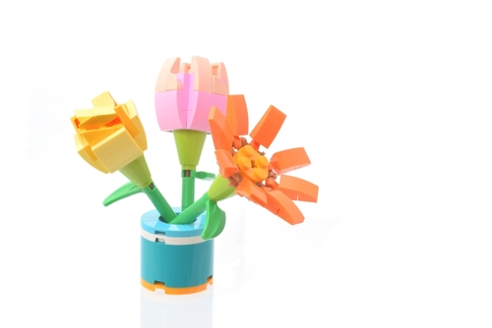
tegenwoordig

Slide 8
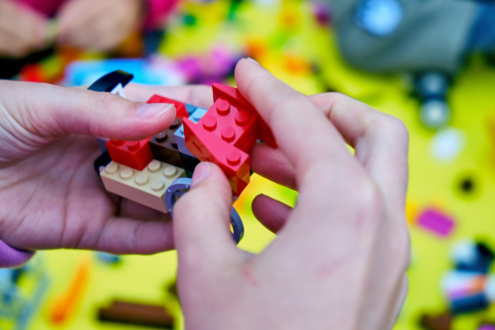
vormen

Slide 9
uitbundig

Slide 10
anoniem

Slide 11
Op de woordmuur:

Slide 12
uitbundig
ingetogen
= heel vrolijk en druk
Deze uitbundige kinderen spelen graag met LEGO.
= rustig en bescheiden
Ook deze ingetogen jongen is gek op LEGO.

Slide 13
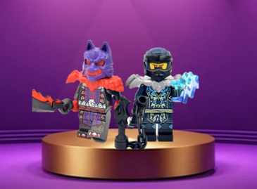
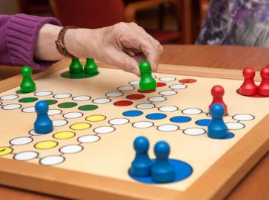
populair
impopulair
= iets wat veel mensen leuk vinden
LEGO Ninjago is erg populair bij jongens.
= iets wat veel mensen niet leuk vinden
‘Mens erger je niet’ is impopulair bij sommige kinderen.

Slide 14
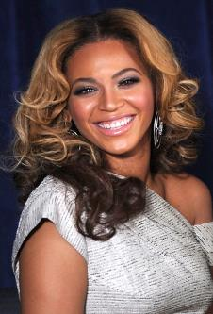
anoniem
bekend
= zonder je naam te zeggen
Je hoeft het niet anoniem te vertellen dat je graag met LEGO speelt.
= als veel mensen weten wie je bent
Beyonce is bij heel veel mensen bekend.

Slide 15
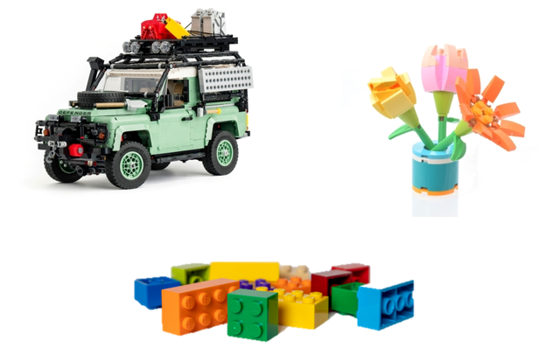
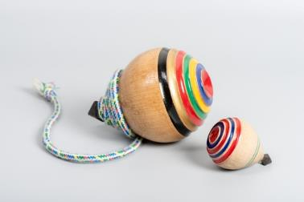
tegenwoordig
vroeger
= nu, in deze tijd
Tegenwoordig maakt LEGO veel verschillende dingen.
= voor de tijd van nu
Vroeger speelden kinderen vaak met een tol.

Slide 16
oorspronkelijk
momenteel
= in het begin
Oorspronkelijk maakte de LEGO-fabriek houten speelgoed.
= op dit moment
Momenteel maken ze de LEGO-blokjes van plastic.

Slide 17
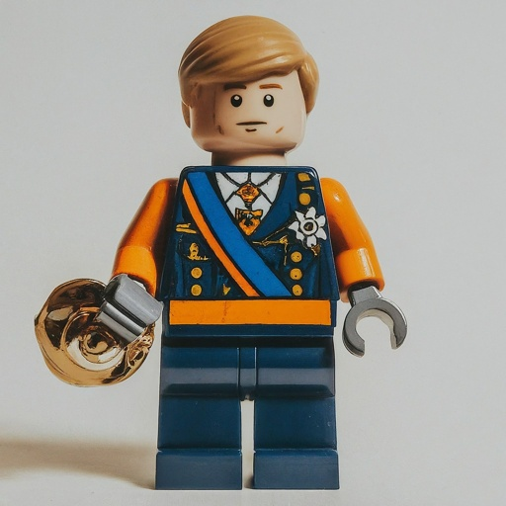
het LEGO-poppetje
= een soort koning
de keizer
de koning
de president

Slide 18
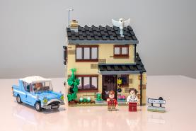
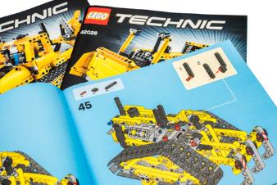
het bouwwerk
LEGO
vormen
= maken
de bouwinstructie

